Slide 1
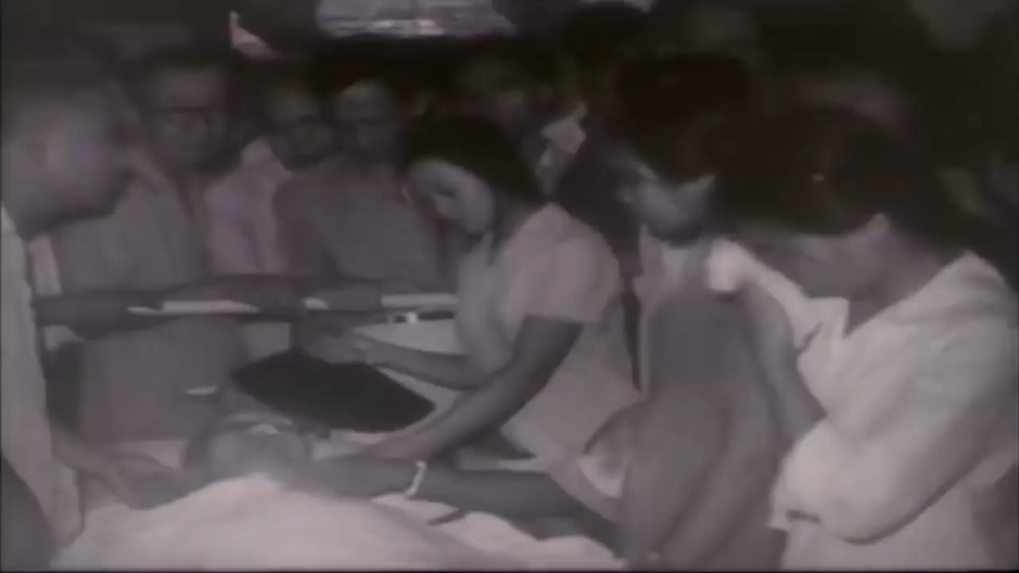
Những giây phút cuối đời của chủ tịch Hồ Chí Minh kính yêu!
Notes:
Giáo án của Thảo Nguyên 0979818956

Slide 2
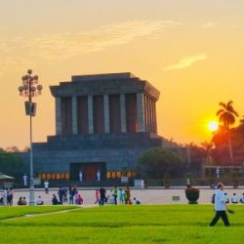
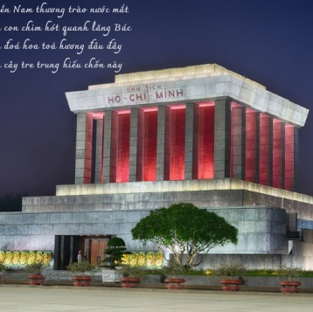
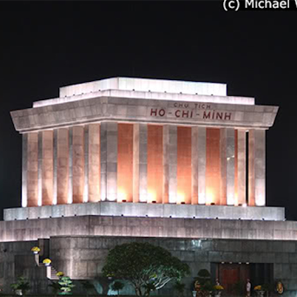
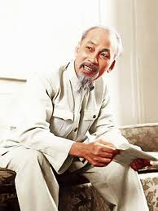
Viếng lăng Bác
-Viễn Phương-
Notes:
Giáo án của Thảo Nguyên 0979818956

Slide 3

I
TÌM HIỂU CHUNG
Tác giả
Tác phẩm
II
TÌM HIỂU VĂN BẢN
Cảm xúc khi đứng trước lăng
2. Cảm xúc trước dòng người vào lăng
3. Cảm xúc khi vào trong lăng
4. Cảm xúc khi rời lăng
III
TỔNG KẾT
Nội dung
Nghệ thuật
Notes:
Giáo án của Thảo Nguyên 0979818956

Slide 4
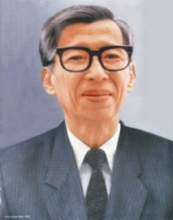
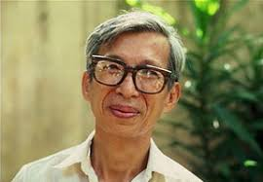
I
TÌM HIỂU CHUNG
1
Tác giả
Notes:
Giáo án của Thảo Nguyên 0979818956

Slide 5
I
TÌM HIỂU CHUNG
1
Tác giả
Xã Tân Châu, tỉnh An Giang
Ảnh hưởng sâu sắc tới tâm hồn thơ Viễn Phương
Quê hương
Gia đình gia giáo và làm cách mạng → có cốt cách nho nhã, nhân ái.
VIỄN PHƯƠNG
(1928- 2005)
Gia đình
Cuộc đời
Tham gia cách mạng và bị bắt tù giam → vẫn sáng tác
Sự nghiệp
“Nhớ lời di chúc”, “Viếng lăng Bác”, “Như mây mùa xuân”, “Lòng mẹ”…
Notes:
Giáo án của Thảo Nguyên 0979818956

Slide 6



I
TÌM HIỂU CHUNG
Những sáng tác chính
1
Tác giả
Notes:
Giáo án của Thảo Nguyên 0979818956

Slide 7
I
TÌM HIỂU CHUNG
2
Tác phẩm
Viếng lăng Bác
Con ở miền Nam ra thăm lăng Bác Đã thấy trong sương hàng tre bát ngát Ôi! Hàng tre xanh xanh Việt Nam Bão táp mưa sa, đứng thẳng hàng.
Ngày ngày mặt trời đi qua trên lăng Thấy một mặt trời trong lăng rất đỏ Ngày ngày dòng người đi trong thương nhớ Kết tràng hoa dâng bảy mươi chín mùa xuân...
Bác nằm trong giấc ngủ bình yên Giữa một vầng trăng sáng dịu hiền Vẫn biết trời xanh là mãi mãi Mà sao nghe nhói ở trong tim!
Mai về miền Nam thương trào nước mắt Muốn làm con chim hót quanh lăng Bác Muốn làm đoá hoa toả hương đâu đây Muốn làm cây tre trung hiếu chốn này.
Notes:
Giáo án của Thảo Nguyên 0979818956

Slide 8
I
TÌM HIỂU CHUNG
2
Tác phẩm
Hoàn cảnh sáng tác: 4/1969 khi lăng Bác vừa khánh thành
Xuất xứ: In trong tập “Như mây mùa xuân”
Thể loại: trữ tình, viết theo thể thơ 8 chữ (có đôi chỗ biến thể).
Notes:
Giáo án của Thảo Nguyên 0979818956

Slide 9
I
TÌM HIỂU CHUNG
2
Tác phẩm
Khổ 1. Cảm xúc trước khi vào lăng
Khổ 2. Cảm xúc trước dòng người vào lăng
Khổ 3. Cảm xúc khi vào trong lăng
Khổ 4. Cảm xúc khi rời lăng
Bố cục
Notes:
Giáo án của Thảo Nguyên 0979818956

Slide 10
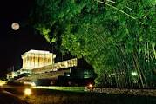
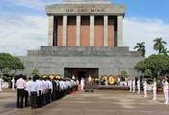
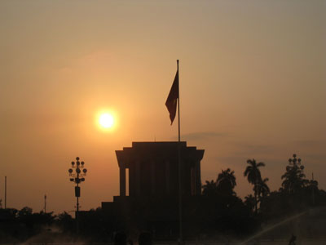
I
TÌM HIỂU CHUNG
2
Tác phẩm
Mạch cảm xúc: Thời gian: Ngoài lăng → Trong lăng → Khi trở về
Notes:
Giáo án của Thảo Nguyên 0979818956

Slide 11
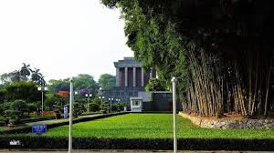
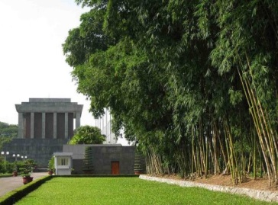
II
TÌM HIỂU CHI TIẾT
1
Cảm xúc trước khi vào lăng
Con ở miền Nam ra thăm lăng Bác
Đã thấy trong sương hàng tre bát ngát
Ôi! Hàng tre xanh xanh Việt Nam
Bão táp mưa sa đứng thẳng hàng.
Notes:
Giáo án của Thảo Nguyên 0979818956

Slide 12
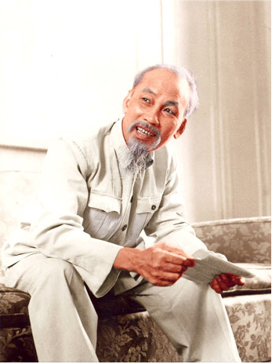
II
TÌM HIỂU CHI TIẾT
1
Cảm xúc trước khi vào lăng
- Xưng hô: “con” – “Bác”
→ Gợi sự thân mật, gần gũi
- Miền Nam
+ Tình cảm của người dân miền Nam đối với Bác Hồ
+ Là nơi gắn bó, nơi nỗi nhớ da diết trong lòng Người.
Notes:
Giáo án của Thảo Nguyên 0979818956

Slide 13

II
TÌM HIỂU CHI TIẾT
1
Cảm xúc trước khi vào lăng
Notes:
Giáo án của Thảo Nguyên 0979818956

Slide 14
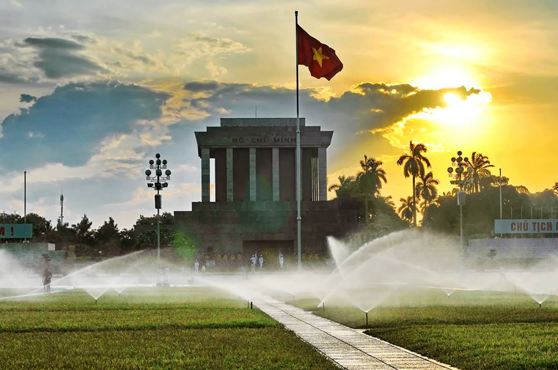
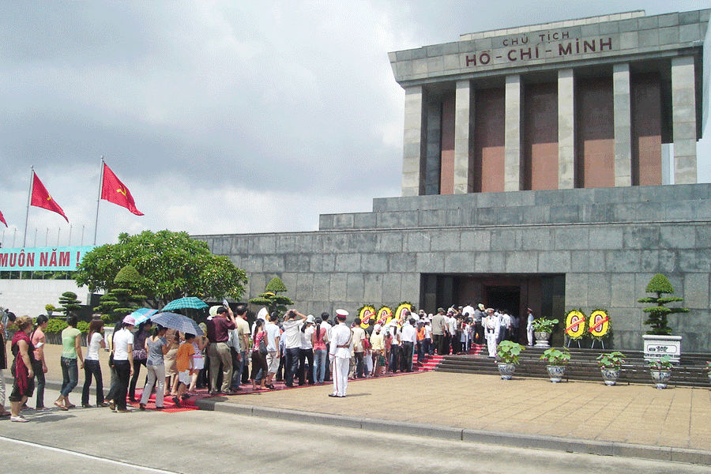
II
TÌM HIỂU CHI TIẾT
1
Cảm xúc trước khi vào lăng
- Thăm → chỉ sự gặp gỡ, gặp mặt. là cách nói giảm, nói tránh cho sự ra đi vĩnh viễn của Bác Hồ.
- Cảm thán: ôi! → nhấn mạnh sự ngỡ ngàng, cảm xúc
Notes:
Giáo án của Thảo Nguyên 0979818956

Slide 15
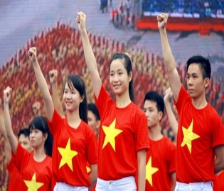
II
TÌM HIỂU CHI TIẾT
1
Cảm xúc trước khi vào lăng
Trong sương
Ý nghĩa tả thực
Bát ngát
“Hàng tre”
Xanh xanh
Ý nghĩa ẩn dụ
Thẳng hàng
➔ Sức sống kiên cường, bền bỉ của dân tộc Việt Nam
➔ Tinh thần đoàn kết, ý chí kiên cường của con người Việt Nam
Notes:
Giáo án của Thảo Nguyên 0979818956

Slide 16

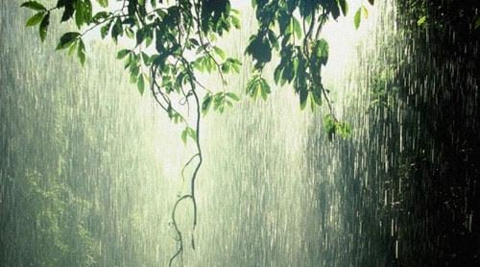

II
TÌM HIỂU CHI TIẾT
1
Cảm xúc trước khi vào lăng
➔ Vẻ đẹp cứng cỏi, kiên cường, bền bỉ, hiên ngang, bất khuất của con người VN
Thành ngữ “bão táp mưa sa”
Lối miêu tả “đứng thẳng hàng”
Notes:
Giáo án của Thảo Nguyên 0979818956

Slide 17
II
TÌM HIỂU CHI TIẾT
1
Cảm xúc trước khi vào lăng
Tình cảm
Giọng điệu
Sâu lắng
Nhẹ nhàng
Sự tiếc thương của người con đối với cha
Thể hiện tình cảm chân thành của tác giả cũng như tình cảm của nhân dân đối với vị cha già của dân tộc.
“Viếng lăng Bác” là trở về với nguồn cội, trở về với những giá trị cao quý của ngàn xưa.
Notes:
Giáo án của Thảo Nguyên 0979818956

Slide 18
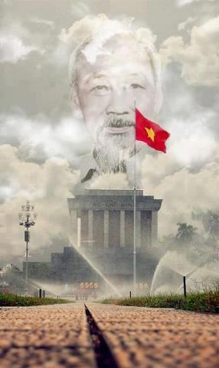
II
TÌM HIỂU CHI TIẾT
2
Cảm xúc trước dòng người vào lăng
Ngày ngày mặt trời đi qua trên lăng Thấy một mặt trời trong lăng rất đỏ
Ngày ngày dòng người đi trong thương nhớ
Kết tràng hoa dâng bảy mươi chín mùa xuân
Notes:
Giáo án của Thảo Nguyên 0979818956

Slide 19
II
TÌM HIỂU CHI TIẾT
2
Cảm xúc trước dòng người vào lăng
Ngày ngày mặt trời đi qua trên lăng
Thấy một mặt trời trong lăng rất đỏ.
Ngày ngày dòng người đi trong thương nhớ
Kết tràng hoa dâng bảy mươi chín mùa xuân…
PHIẾU HỌC TẬP
- Hình ảnh: .......................................................................................
...........................................................................................................
- Từ ngữ:...........................................................................................
...........................................................................................................
- Giọng điệu:......................................................................................
...........................................................................................................
➔ Nhận xét:.....................................................................................
..........................................................................................................
Notes:
Giáo án của Thảo Nguyên 0979818956

Slide 20

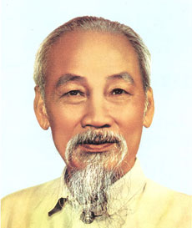
II
TÌM HIỂU CHI TIẾT
2
Cảm xúc trước dòng người vào lăng
Hình ảnh “mặt trời”
Hình ảnh thực
Sóng đôi, mang nét tương đồng
Hình ảnh ẩn dụ
→ Ngợi ca sự vĩ đại, công lao vĩ đại của Bác + sự kính trọng của nhà thơ với Bác
Notes:
Giáo án của Thảo Nguyên 0979818956

Slide 21
II
TÌM HIỂU CHI TIẾT
2
Cảm xúc trước dòng người vào lăng
Hình ảnh “tràng hoa” + “79 mùa xuân”
➔ Hình ảnh ẩn dụ độc đáo, mỗi người dân vào viếng Bác là một bông hoa, cả dòng người như kết thành tràng hoa dâng lên Bác lòng biết ơn và thành kính sâu sắc.
Notes:
Giáo án của Thảo Nguyên 0979818956

Slide 22
Notes:
Giáo án của Thảo Nguyên 0979818956

Slide 23

II
TÌM HIỂU CHI TIẾT
2
Cảm xúc trước dòng người vào lăng
Từ ngữ
+ “Ngày ngày” → từ láy, chỉ sự lặp lại
+ “Dòng người” → chỉ sự tiếp nối vô tận, không ngắt quãng
Giọng điệu: chậm rãi, đặc biệt dòng cuối giọng điệu kéo dài như dòng người và lòng kính yêu Bác dài vô tận
Bộc lộ niềm vui, niềm tự hào khi được vào thăm viếng Bác, lòng thành kính và biết ơn sâu nặng với Bác. Đó cũng là tình cảm chung của nhân dân miền Nam và cả dân tộc đối với Người.
Notes:
Giáo án của Thảo Nguyên 0979818956

Slide 24
II
TÌM HIỂU CHI TIẾT
3
Cảm xúc khi vào trong lăng
Bác nằm trong giấc ngủ bình yên
Giữa một vầng trăng sáng dịu hiền
Vẫn biết trời xanh là mãi mãi
Mà sao nghe nhói ở trong tim!
Notes:
Giáo án của Thảo Nguyên 0979818956

Slide 25
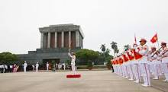
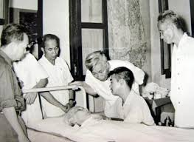

II
TÌM HIỂU CHI TIẾT
3
Cảm xúc khi vào trong lăng
Hình ảnh
“Bác”
“Trời xanh”
Ngủ bình yên
Giấc ngủ thanh bình, yên tĩnh của một người cha vĩ đại
Vầng trăng dịu hiền
Lí trí: Bác luôn trường tồn, bất tử cùng non song, đất nước (trời xanh mãi mãi)
Tình cảm: Bác đã ra đi mãi mãi (nhói trong tim) → nỗi đau khi mất Bác
Niềm đau thương mến và sự xót xa vô hạn về sự ra đi của Bác.
Notes:
Giáo án của Thảo Nguyên 0979818956

Slide 26
II
TÌM HIỂU CHI TIẾT
3
Cảm xúc khi vào trong lăng
Từ ngữ
“Mãi mãi”
“Nhói”
➔ Sự trường tồn, bất tận
➔ Nỗi đau
quặn
thắt
Notes:
Giáo án của Thảo Nguyên 0979818956

Slide 27
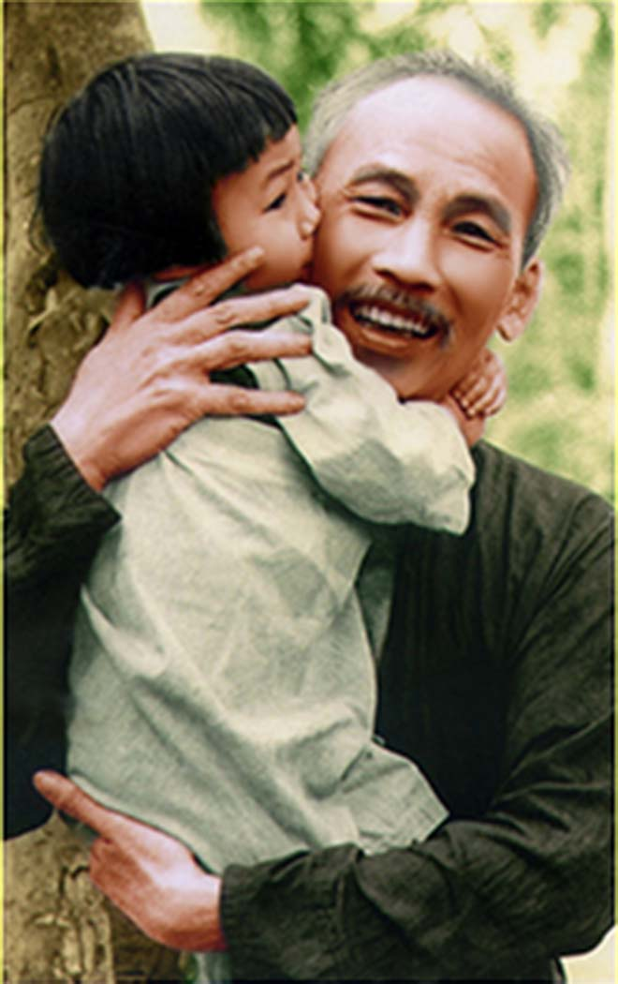
II
TÌM HIỂU CHI TIẾT
3
Cảm xúc khi vào trong lăng
Bác Hồ đã ra đi, đó là niềm đau của cả dân tộc Việt Nam, là mất mát, đau thương của cả dân tộc Việt Nam, nhưng trong lòng mỗi con dân nước Việt, Bác của chúng ta luôn sống mãi.
Notes:
Giáo án của Thảo Nguyên 0979818956

Slide 28
II
TÌM HIỂU CHI TIẾT
4
Cảm xúc khi rời lăng
Mai về miền Nam thương trào nước mắt
Muốn làm con chim hót quanh lăng Bác
Muốn làm đoá hoa toả hương đâu đây
Muốn làm cây tre trung hiếu chốn này
Notes:
Giáo án của Thảo Nguyên 0979818956

Slide 29
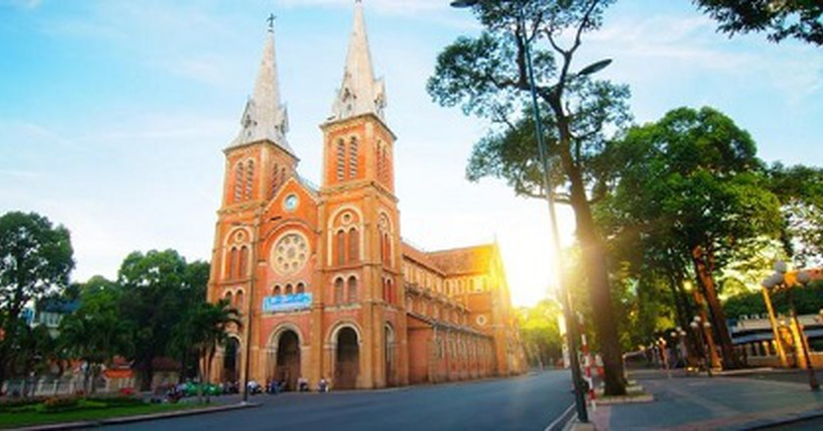
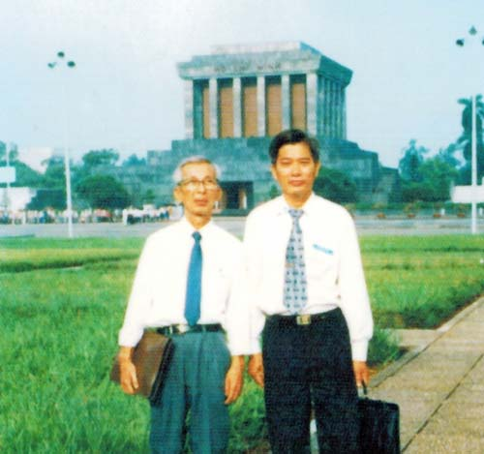
II
TÌM HIỂU CHI TIẾT
4
Cảm xúc khi rời lăng
Từ ngữ
“Mai về”
“Thương”
(trào nước mắt)
Thông báo
Kính yêu, biết ơn, kính trọng
Đau xót, ngậm ngùi, lưu luyến
Tác giả lưu luyến, không muốn rời xa Bác
Notes:
Giáo án của Thảo Nguyên 0979818956

Slide 30
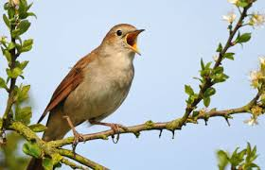
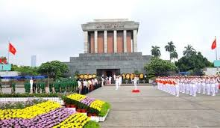
II
TÌM HIỂU CHI TIẾT
4
Cảm xúc khi rời lăng
Từ ngữ
“Muốn làm”
(Điệp ngữ)
Ước nguyện chân thành, tha thiết
Con chim
Dâng tiếng hót
Tấm lòng trung hiếu
Ước nguyện
Cây tre
Đóa hoa
Tỏa hương sắc
Notes:
Giáo án của Thảo Nguyên 0979818956

Slide 31
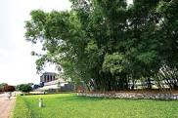

II
TÌM HIỂU CHI TIẾT
4
Cảm xúc khi rời lăng
Ôi! Hàng tre xanh xanh Việt Nam
Bão táp mưa sa đứng thẳng hàng
Hình ảnh: “cây tre”
Tạo kết cấu đầu cuối tương ứng. phẩm chất trung hiếu là tấm lòng, lời thề của nhân dân miền Nam nguyện mãi mãi là người con trung hiếu của Bác.
LẶP LẠI
Muốn làm cây tre trung hiếu chốn này
Notes:
Giáo án của Thảo Nguyên 0979818956

Slide 32
III
TỔNG KẾT
1
NỘI DUNG
Lòng thành kính và xúc động sâu sắc của tác giả và mọi người dành cho Bác Hồ kính yêu
2
NGHỆ THUẬT
Giọng điệu trang trọng, thiết tha
Ngôn ngữ bình dị, sâu lắng
Sử dụng nhiều BPNT thành công
Notes:
Giáo án của Thảo Nguyên 0979818956

Slide 33
1
2
3
4
5
6
7
8
9
10
11
B A C
B A D I N H
8. Tác giả dùng cụm từ này để cho thấy như Người chưa ra đi, Người còn sống mãi với đất nước, với dân tộc.
7. Một trong những ước nguyện của tác giả để được ở gần bên vị lãnh tụ.
10. Mạch cảm xúc của bài thơ được sắp xếp theo trình tự này.
B I N H Y E N
9. Tên thật của nhà thơ
M A T T R O I
11. Quê của nhà thơ.
X U C Đ O N G
2. Đây là nơi xây dựng lăng.
1. Đây là một đại từ xưng hô được dùng trong bài để thể hiện sự gần gũi, thân thiết, yêu mến.
3. Cụm từ này được dùng để nói về giấc ngủ của Người.
T R A N G H O A
4. Đây là một hình ảnh ẩn dụ trong bài liên quan đến Bác
C O N C H I M
5. Cảm xúc nào của tác giả được thể hiện xuyên suốt trong toàn bài thơ.
6. Hình ảnh dòng người được ví như….
G I A C N G U
T H A N H V I E N
T H O I G I A N
A N G I A N G
Notes:
Giáo án của Thảo Nguyên 0979818956

Slide 34

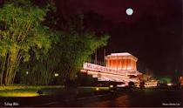

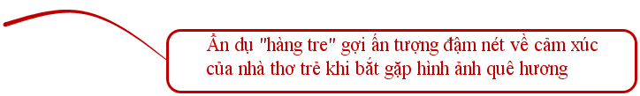
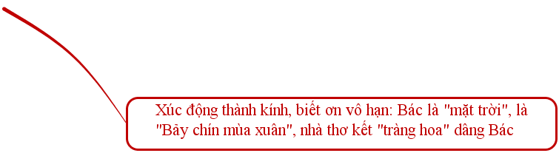

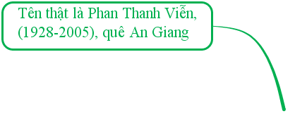

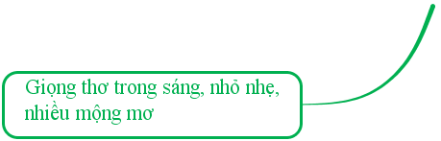

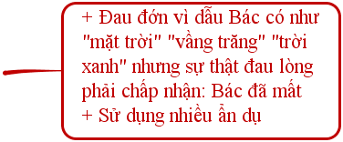




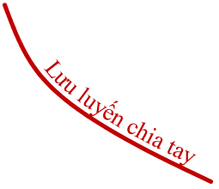
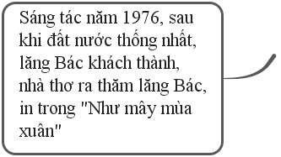



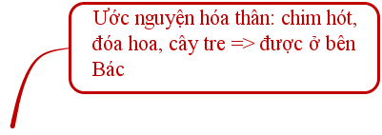

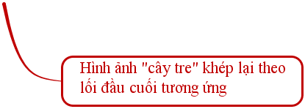


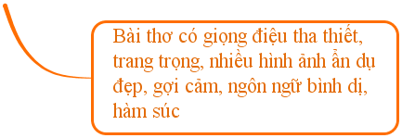
Notes:
Giáo án của Thảo Nguyên 0979818956

